Slide 1
ФИЗИКА · 9-СЫНЫП · 53-САБАҚ
Жылулық сәуле шығару Жарық кванттары туралы Планк гипотезасы
Бөлім: Атом құрылысы. Атомдық құбылыстар
Құндылық: Әділдік және жауапкершілік

Slide 2
Сабақтың мақсаты Сабақтың басы · 6 мин
Сабақ соңында біз:
1
жылулық сәуле шығару энергиясының температураға тәуелділігін сипаттайды
2
Планк гипотезасын (E = hν) түсіндіреді
3
Планк формуласын есептер шығаруда қолданады
4
сәуле шығару спектрінің температураға байланысты ығысуын талдайды
Оқу мақсаты: 9.6.1.1 – жылулық сәуле шығару энергиясының температураға тәуелділігін сипаттау · 9.6.1.2 – Планк формуласын есептер шығаруда қолдану
Жылулық сәуле шығару Жарық кванттары туралы Планк гипотезасы
2

Slide 3
Білімді өзектендіру Сабақтың басы · 6 мин
«Қатесін тап»
Өткен тақырып: Тербелістер және толқындар бөлімін қайталау
Тақтада «Тербелістер және толқындар бөлімін қайталау» тақырыбына қатысты әдейі қатесі бар 3 тұжырым/формула жазылған. Оқушылар қатені тауып, түзетеді.
«Ғылым таппай мақтанба»
— Абай Құнанбайұлы
Жылулық сәуле шығару Жарық кванттары туралы Планк гипотезасы
3

Slide 4
Проблемалық жағдаят Сабақтың басы · 5 мин
Темірді қыздырғанда алдымен қызыл, кейін сары, ақ түске енеді. Неліктен түсі өзгереді?
?
Болжамдарыңды айтыңдар! Бүгінгі сабақтың тақырыбы қандай болуы мүмкін?
Жылулық сәуле шығару Жарық кванттары туралы Планк гипотезасы
4

Slide 5
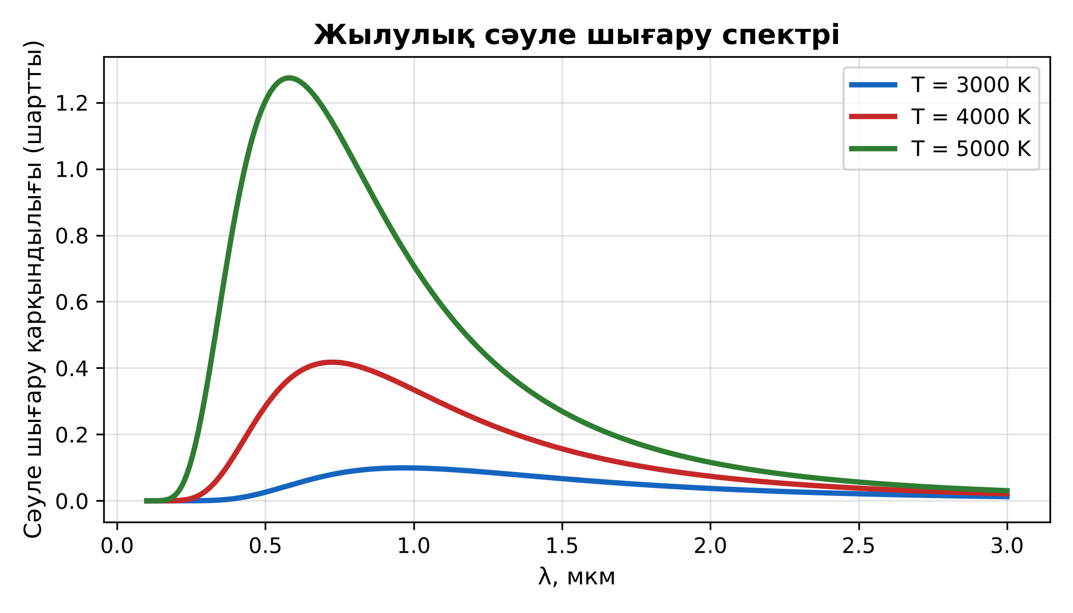
Жаңа білім Сабақтың ортасы · 12 мин
Негізгі ұғымдар
Кез келген қыздырылған дене электромагниттік толқын шығарады – жылулық сәуле шығару.
Температура артқанда сәуле шығару энергиясы артады, спектр максимумы қысқа толқындарға ығысады.
Планк гипотезасы (1900): жарық порциялармен (кванттармен) шығарылады: E = hν, h = 6,63·10⁻³⁴ Дж·с.
E = hc/λ.
Жылулық сәуле шығару Жарық кванттары туралы Планк гипотезасы
5

Slide 6
Графикпен жұмыс Сабақтың ортасы · 12 мин
Жылулық сәуле шығару спектрі
1
Осьтерде қандай шамалар және бірліктер берілген?
2
Шамалар қалай тәуелді?
3
Графиктен бір мәнді оқып, формуламен тексер.
Жылулық сәуле шығару Жарық кванттары туралы Планк гипотезасы
6

Slide 7

Виртуалды зертхана Сабақтың ортасы · 12 мин
PhET симуляциясы
1
Симуляцияны QR-код арқылы ашыңдар
2
Параметрлерді өзгертіп, нәтижені бақылаңдар
3
Қандай шама қалай өзгереді? Қорытындыны дәптерге жазыңдар
phet.colorado.edu/en/simulations/blackbody-spectrum
Жылулық сәуле шығару Жарық кванттары туралы Планк гипотезасы
7

Slide 8
Бекіту: «Бір қадам алға» Сабақтың ортасы · 7 мин
Бір қадам алға
Тақтада есептің шешімі қадамдарға бөлінген; оқушылар кезекпен шығып, келесі қадамды жазады.
ТАПСЫРМА
Үлгі: λ = 500 нм жарық фотонының энергиясы: E = 6,63·10⁻³⁴·3·10⁸/5·10⁻⁷ ≈ 4·10⁻¹⁹ Дж.
Жылулық сәуле шығару Жарық кванттары туралы Планк гипотезасы
8

Slide 9
Сергіту сәті Сабақтың ортасы · 2 мин
Сергіп алайық
«Тепе-теңдік». Оқушылар бір аяқпен тұрып, қолдарын иіндік сияқты жайып, тепе-теңдікті сақтайды.
Жылулық сәуле шығару Жарық кванттары туралы Планк гипотезасы
9

Slide 10
Деңгейлік тапсырмалар Сабақтың ортасы · 11 мин
Деңгейіңді таңда
A
B
C
A деңгейі
B деңгейі
C деңгейі
білу, түсіну
қолдану
талдау, жинақтау
А деңгейін орындасаң — В деңгейіне өт!
Жылулық сәуле шығару Жарық кванттары туралы Планк гипотезасы
10

Slide 11
А деңгейі: білу, түсіну Сабақтың ортасы · 11 мин
A
Жиілігі 6·10¹⁴ Гц фотонның энергиясы?
Жауабы
E ≈ 4·10⁻¹⁹ Дж.
Жылулық сәуле шығару Жарық кванттары туралы Планк гипотезасы
11

Slide 12
В деңгейі: қолдану Сабақтың ортасы · 11 мин
B
Толқын ұзындығы 600 нм және 400 нм фотондардың энергияларын салыстыр.
Жауабы
E₆₀₀ ≈ 3,3·10⁻¹⁹ Дж, E₄₀₀ ≈ 5·10⁻¹⁹ Дж – 1,5 есе.
Жылулық сәуле шығару Жарық кванттары туралы Планк гипотезасы
12

Slide 13
С деңгейі: талдау, жинақтау Сабақтың ортасы · 11 мин
C
Неліктен жұлдыздардың түсі бойынша олардың температурасын бағалауға болады? Қызыл, сары, көк жұлдыздарды салыстыр.
Жауабы
Спектр максимумы T-ға тәуелді: қызыл – салқын (~3000 K), сары – Күн (~5800 K), көк – ыстық (>10 000 K).
Жылулық сәуле шығару Жарық кванттары туралы Планк гипотезасы
13

Slide 14

Бекіту: Kahoot викторинасы Сабақтың соңы · 7 мин
Тез жауап бер
1
E = ?
hν
2
h = ?
6,63·10⁻³⁴ Дж·с
3
T артса спектр максимумы?
қысқа толқынға
Kahoot
Жылулық сәуле шығару Жарық кванттары туралы Планк гипотезасы
14

Slide 15
Рефлексия Сабақтың соңы · 7 мин
«Баспалдақ»
оқушы стикерін баспалдақтың өзі жеткен сатысына («білемін», «түсінемін», «қолдана аламын», «түсіндіре аламын») жапсырады.
9–10 балл
Өте жақсы
7–8 балл
Жақсы
5–6 балл
Қанағаттанарлық
0–4 балл
Қолдау қажет
Жылулық сәуле шығару Жарық кванттары туралы Планк гипотезасы
15

Slide 16
Үй тапсырмасы Сабақтың соңы
Үйде орында
A
B
C
§31; 3 есеп.
Қыздыру шамы мен LED шамның спектрін салыстыру.
Макс Планк және кванттық физиканың тууы туралы хабарлама.
Жылулық сәуле шығару Жарық кванттары туралы Планк гипотезасы
16

Slide 17
Сабаққа белсенді қатысқандарыңа рахмет!
«Ғылым таппай мақтанба»
— Абай Құнанбайұлы

